Slide 1
Сэрээт Ачигчийг Ажиллуулахад Тавигдах Шаардлага
Тавигдах шаардлага/ ангилал | Ур чадварын сургалтын курс төгсөгчид | Тусгай сургалт төгсөгчид | Тэмдэглэгээ
1 эсвэл түүнээс дээш тонн даацын дээд хязгаар | ○ | - | Ниитийн зам дээр сэрээт ачигчийг жолоодох багтаагүй
1 тонноос доошхи даацын дээд хязгаар | ○ | ○

Slide 2
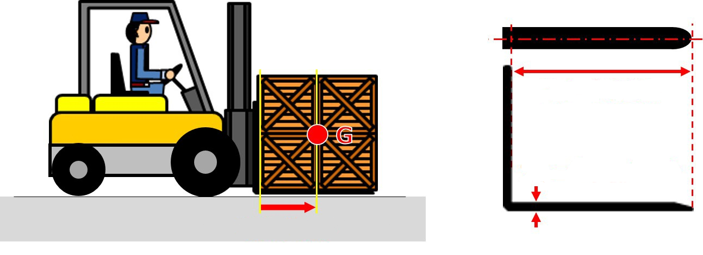
Даацын Төв ба Сэрээний урт
Сэрээний урт
Сэрээний зузааны дээд хэмжээ
Даацын төв

Slide 3
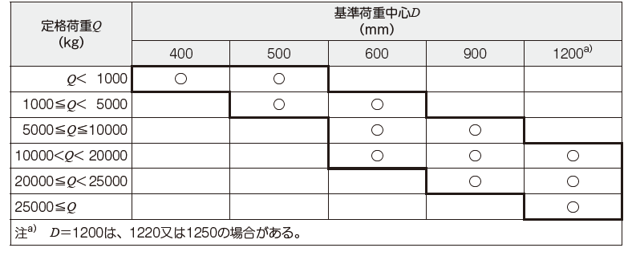
Стандарт Даацын Төв
Стандарт даацын төв D
Нэрлэсэн даац Q
^{a)}: 1220 ба 1250 зайг багтаасан.

Slide 4
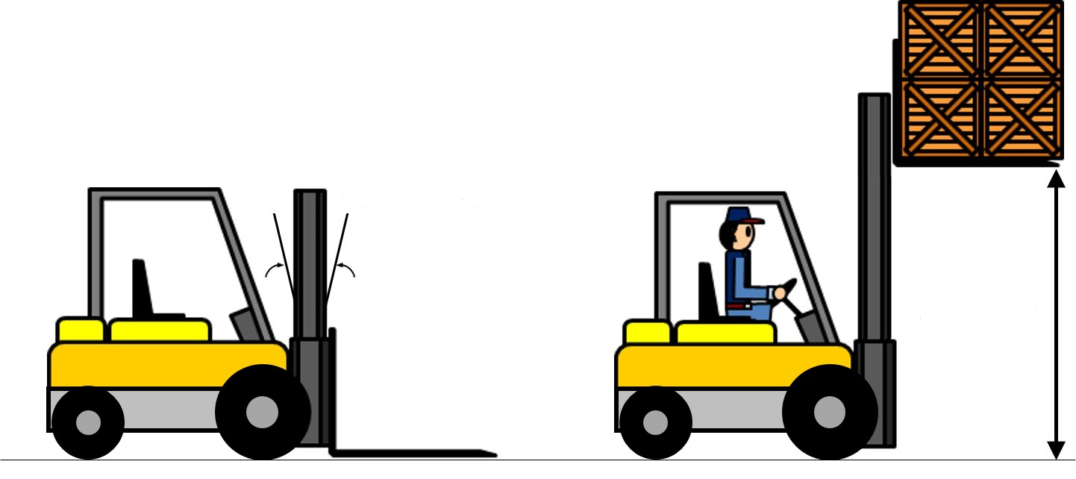
Шураг Налалтын Өнцөг ба Хамгийн Их Өргөлтийн Өндөр
Шураг налалтын өнцөг
Хамгийн их өргөлтийн өндөр

Slide 5
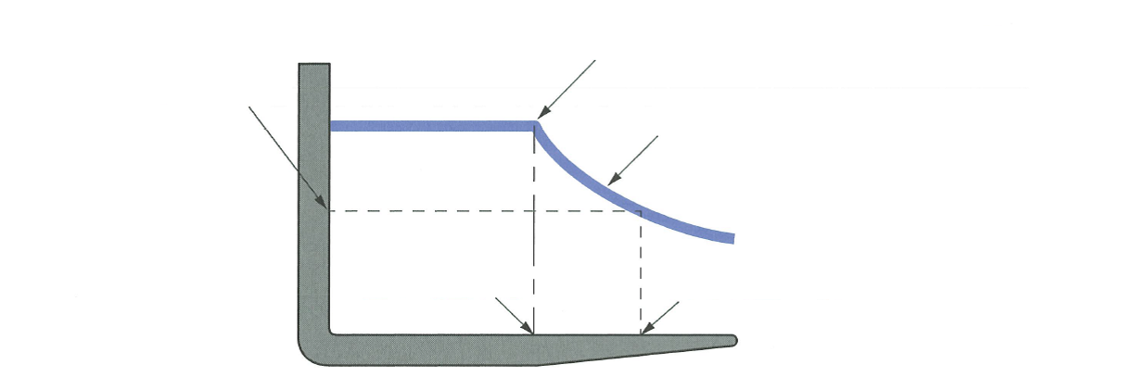
Хамгийн их даац ба зөвшөөрөгдсөн даац
Стандарт даацын төвд ачаалах боломжтой зөвшөөрөгдсөн даацыг “Хамгийн их даац” гэж нэрлэдэг.
(тусгайлсан даац)
Даацын муруй дээрх даацыг “Зөвшөөрөгдсөн даац” гэж нэрлэдэг.
Даац
Стандарт даацын төв
(даацын төв)

Slide 6
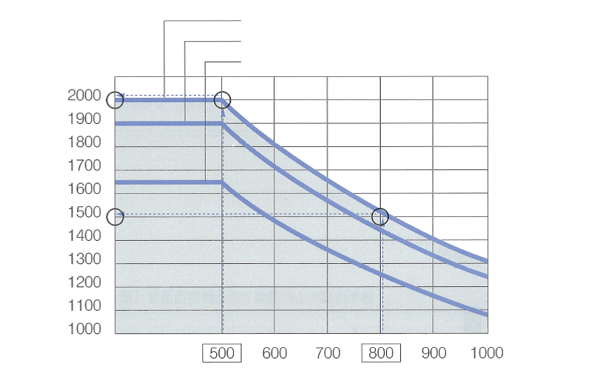
Даац, Гүйцэтгэл ба Төлөвтэй холбоотой нэр томьёонууд
3,000 ба 4,000 мм шургийн хамгийн их өргөлтийн өндөр
4,500 мм шургийн хамгийн их өргөлтийн өндөр
5,000 мм шургийн хамгийн их өргөлтийн өндөр
Зөвшөөрөгдсөн даац (кг)
Даацын төв (мм)

Slide 7
Дизель Хөдөлгүүр ба Бензин Хөдөлгүүрийн харьцуулалт
 | Дизель хөдөлгүүр | Бензин хөдөлгүүр
Түлшний төрлүүд | Дизель түлш (тосон түлш) | Бензин
Ноцоох эсвэл асаах | Шахмал хийнээс ялгарсан дулаанаар ноцоосон | Цахилгаан очоор асаасан
Оруулсан зүйл нэг бүрээрх масс | Хүнд | Хөнгөн
Оруулсан зүйл нэг бүрээрх зардал | Өндөр | Бага
Дулааны ашигт үйлийн коэффициент | Сайн (30 - 40%) | Муу (20 - 26%)
Ажиллуулах зардал | Бага | Өндөр
Галын аюулгүй байдал | Өндөр | Бага
Дуу чимээ/чичиргээ | Өндөр | Бага
Өвөл эхлүүлэх | Бага зэрэг муу | Сайн

Slide 8
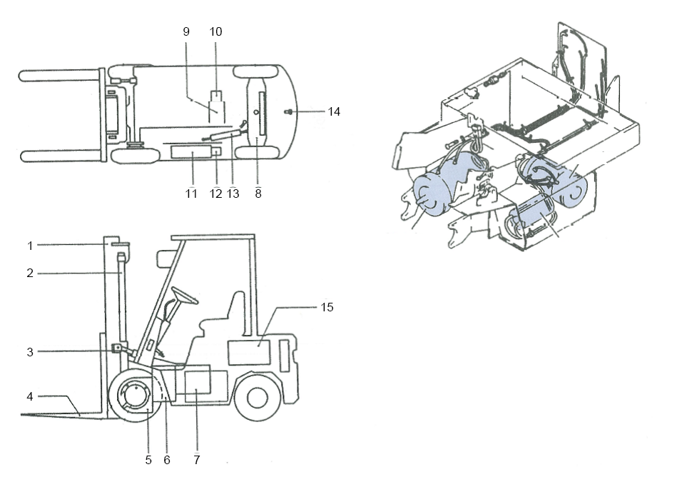
Зай хураагуураар ажилладаг Тэнцвэржүүлэгч Сэрээт Ачигчийн Эд Ангиуд
Насосны мотор
Жолооны мотор
Залуурын удирдлагын мотор
1 | Шураг | 9 | Ачаа ачих/буулгахад зориулсан цахилгаан мотор
2 | Өргөх цилиндр | 10 | Ачаа ачих/буулгахад зориулсан гидравлик насос
3 | Налуулах цилиндр | 11 | Залуурдахад зориулсан цахилгаан мотор
4 | Сэрээ | 12 | Залуурдахад зориулсан гидравлик насос
5 | Зөрөө | 13 | Залуурдахад зориулсан гидравлик цилиндр
6 | Бууруулах хурдны хайрцаг | 14 | Жин тэнцвэржүүлэгч
7 | Явахад зориулсан цахилгаан мотор | 15 | Зай хураагуур
8 | Дамжлагын тэнхлэг

Slide 9
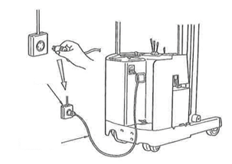
Зөөврийн Зай Хураагуур Цэнэглэгчээр Цэнэглэх
Тэжээл
Цэнэглэгч утас

Slide 10
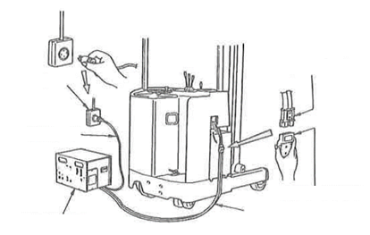
Суурин Зай Хураагуур Цэнэглэгчээр Цэнэглэх
Зай хураагуур холбогч
Тэжээл
Цэнэглэгч утас
Гарах оролтын утас холбогч
Суурин зай хураагуур цэнэглэгч
Гарах оролтын утас

Slide 11
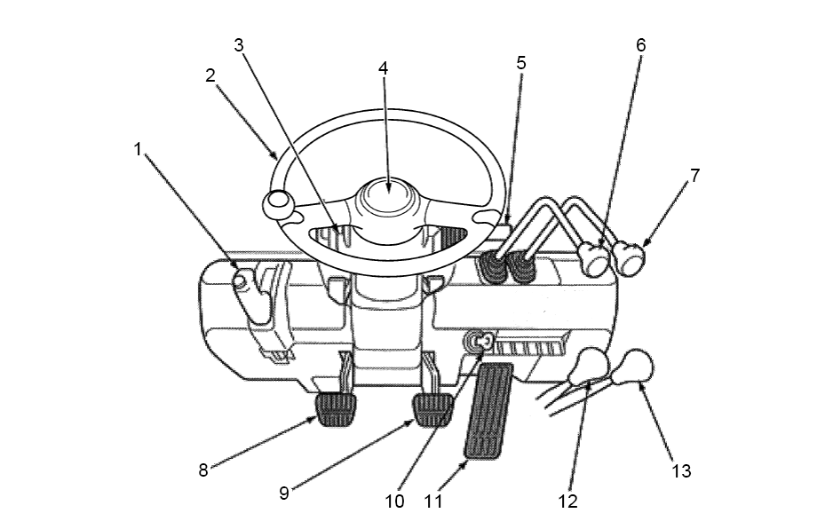
Авцуулах Холбооны Төхөөрөмж
1 | Зогсоох тоормосны хөшүүрэг
2 | Жолооны хүрд
3 | Хослосон метр
4 | Дохионы унтраалга
5 | Чиглэл заагч/гэрлийн унтраалга
6 | Өргөх хөшүүрэг
7 | Налуулах хөшүүрэг
8 | Авцуулах холбооны дөрөө
9 | Тоормосны дөрөө
10 | Эхлүүлэх унтраалга
11 | Хурдасгагч дөрөө
12 | Өндөр хурд/бага хурдны хөшүүрэг
13 | Урагшлах/урвуу явах хөшүүрэг

Slide 12
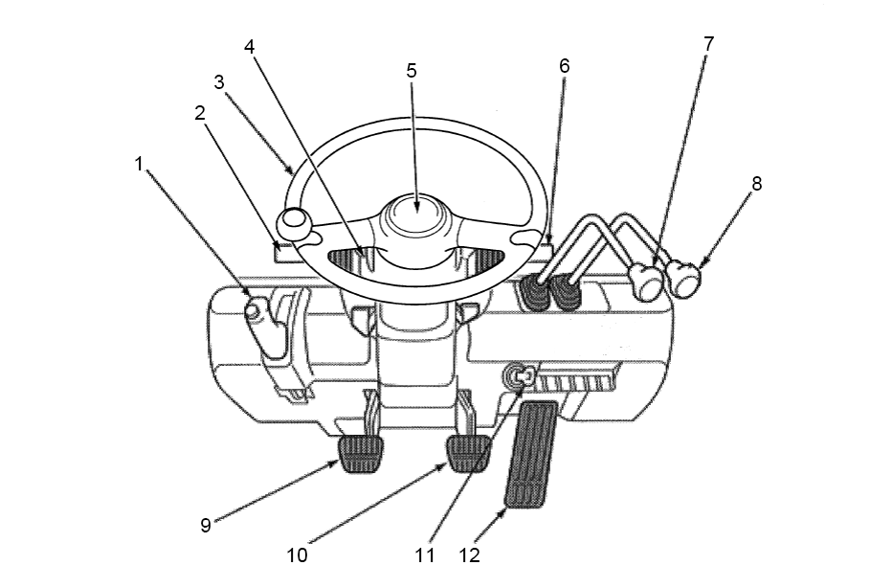
Гидротрансформатор Төхөөрөмж
1 | Зогсоох тоормосны хөшүүрэг
2 | Урагшлах/урвуу явах хөшүүрэг
3 | Жолооны хүрд
4 | Хослосон метр
5 | Дохионы унтраалга
6 | Чиглэл заагч/гэрлийн унтраалга
7 | Өргөх хөшүүрэг
8 | Налуулах хөшүүрэг
9 | Аажим хөдөлгөх дөрөө
10 | Тоормосны дөрөө
11 | Эхлүүлэх унтраалга
12 | Хурдасгагч дөрөө

Slide 13
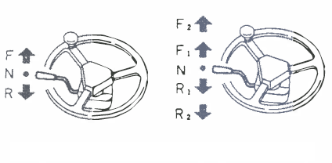
Гидротрансформатор Төхөөрөмжийг Хурдасгах/Хурд Сааруулах Ажиллагаа
[1-Хурдны гидротрансформатор төхөөрөмж]
[2-Хурдны гидротрансформатор төхөөрөмж]

Slide 14
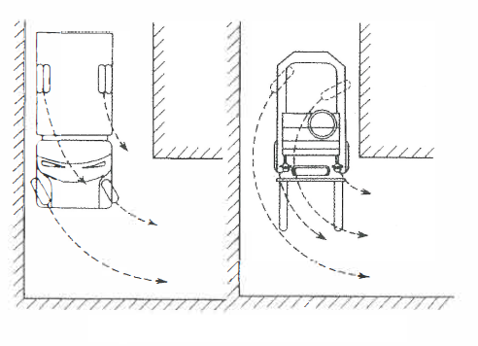
Өнцөгдөх Ялгаа
Жирийн автомашин
Сэрээт ачигч

Slide 15
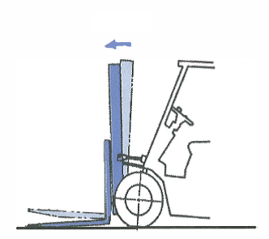
Шургийг Урагш Налуулах
Урагш налуулах

Slide 16
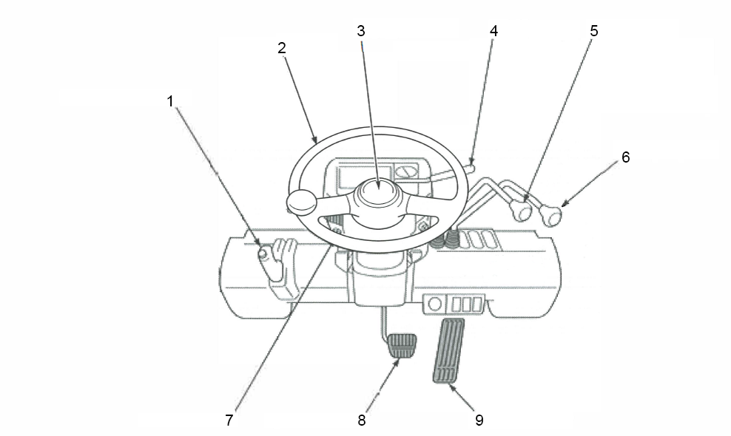
Зай Хураагуураар Ажилладаг Тэнцвэржүүлэгч Сэрээт Ачигчийн Операторын Суудал
1 | Зогсоох тоормосны хөшүүрэг
2 | Жолооны хүрд
3 | Дохионы унтраалгын дэлгэц
4 | Урагшлах/урвуу явах хөшүүрэг
5 | Өргөх хөшүүрэг
6 | Налуулах хөшүүрэг
7 | Гэрлийн унтраалга
8 | Тоормосны дөрөө
9 | Хурдасгагч дөрөө

Slide 17
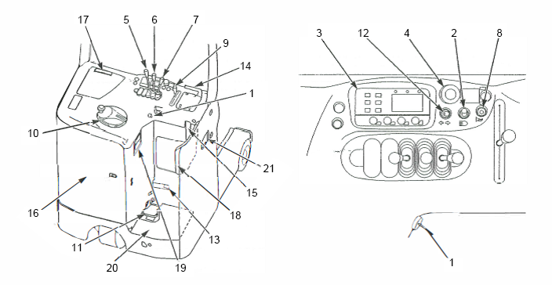
Агуулахын Босоо Сэрээт Ачигчийн Операторын Суудал
1 | Эхлүүлэх унтраалга
2 | Гэрлийн унтраалга
3 | Метрийн дэлгэц (Зай хураагуурын хүчин чадлын дэлгэц, цагийн метр, алдаатай ажиллагааны кодын дэлгэц, тохируулах горимын дэлгэц)
4 | Яаралтай тэжээлээс салгах товч
5 | Өргөх хөшүүрэг
6 | Налуулах хөшүүрэг
7 | Хүрэх хөшүүрэг
8 | Дохио
9 | Хурдасгагч хөшүүрэг
10 | Жолооны хүрд
11 | Тоормосны дөрөө
12 | Эргэх дохионы унтраалга
13 | Зай хураагуур түгжих дөрөө
14 | Туслах бариул
15 | Гидравлик шингэний түвшний үзүүлэлт
16 | Арын хаалга
17 | Тэмдэглэлийн хавтас
18 | Арын тулгуур
19 | Цэнэглэгч хавтан
20 | Шалны хавтан (Холбогдсон хавтан)
21 | Зай хураагуур холбогч

Slide 18
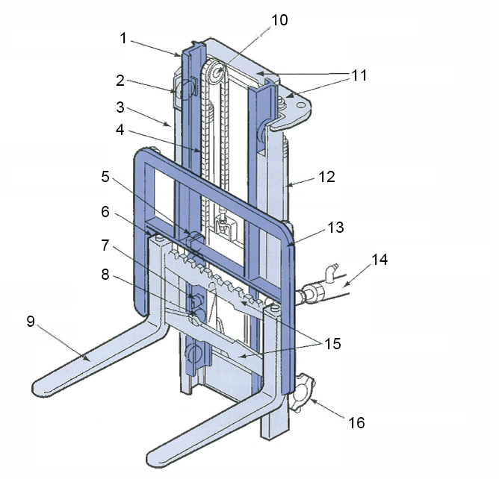
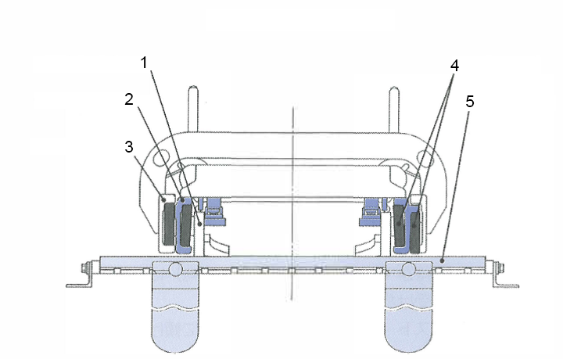
Ачаа Ачих/Буулгах Төхөөрөмжийн Эд Ангиудын Нэрс
1 | Дотор шураг
2 | Өргөх өнхрүүлэг
3 | Гадна шураг
4 | Өргөх гинж
5 | Өргөх өнхрүүлэг
6 | Сэрээ зогсоогч
7 | Хажуугийн өнхрүүлэг
8 | Өргөх өнхрүүлэг
9 | Сэрээ
10 | Гинжин дугуй
11 | Хөндлөвч
12 | Өргөх цилиндр
13 | Түшлэг
14 | Налуулах цилиндр
15 | Салаат татуурга
16 | Шургийн тулгуур
Сэрээнээс дээш
1 | Өргөх тоормос
2 | Дотор шураг
3 | Гадна шураг
4 | Өргөх өнхрүүлэг
5 | Салаат татуурга

Slide 19
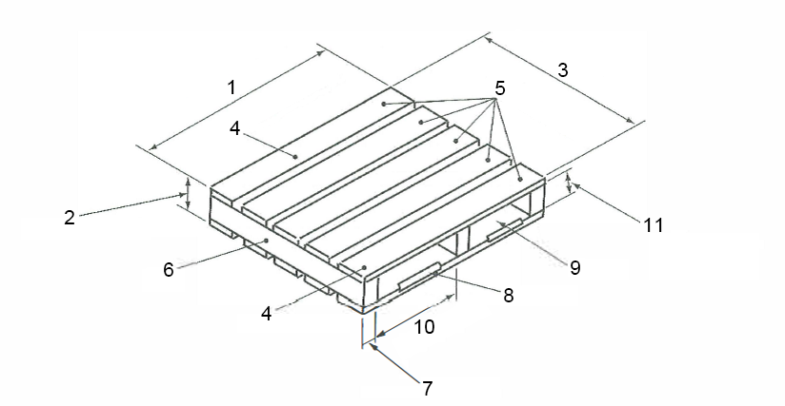
Тэгшхэн Тавцангийн Эд Ангиудын Нэрс
1 | Тавцангийн өргөн
2 | Тавцангийн өндөр
3 | Тавцангийн урт
4 | Өнцгийн самбар
5 | Дээд хэсгийн самбар
6 | Хөндөл
7 | Хөндлийн өргөн
8 | Ховил
9 | Оруулах хаалга
10 | Оруулах хаалганы өргөн
11 | Оруулах хаалганы өндөр (ховилын өргөн)

Slide 20
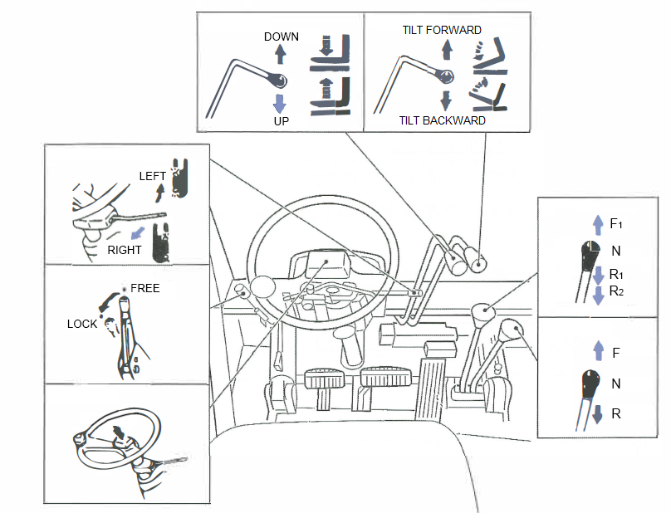
Хөшүүргийн Ажиллагаа (Ex.)
Өргөх хөшүүрэг
Налуулах хөшүүрэг
Эргэх дохионы унтраалга
Солих хөшүүрэг
Зогсоох тоормосны хөшүүрэг
Урагшлах/урвуу явах хөшүүрэг
Дохионы товч

Slide 21
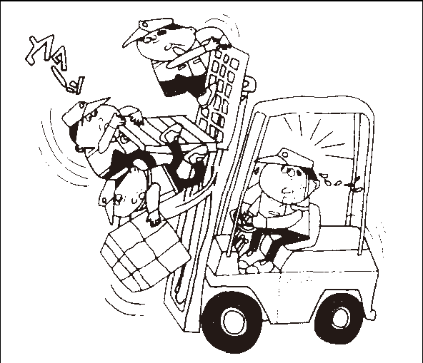
Унаж Болохгүй

Slide 22
Ачааг Өргөж Буй Үед Жолоодож Болохгүй

Slide 23
Тогтмол Давтамжтай Өөрийгөө Шалгах

Slide 24
Хэт Их Ажилласан Болон Согтууруулах Ундаа Хэрэглэсэн Үед Ажиллуулах

Slide 25
Зохих Аюулгүй Ажиллагааны Хувцастай Ажиллах
Хамгаалалтын малгай
Эрүүний оосор
Хамгаалалтын гутал

Slide 26
Анхны Шалгалт
Анхны шалгалтыг бүрэн хийгдэж дуустал хүлээнэ үү.

Slide 27
Тээврийн Хэрэгсэлд Суух/Буух

Slide 28
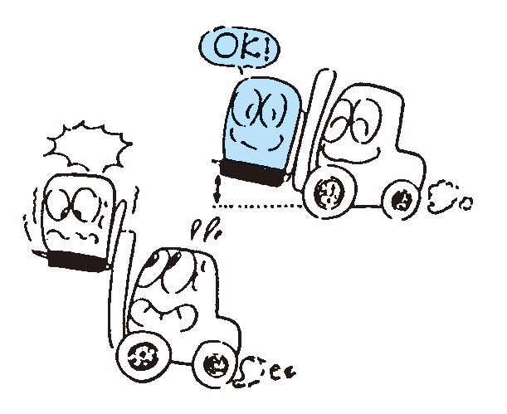
Жолоодож Байх Үедээ Сэрээг Доошлуул

Slide 29
Дээш Өгсөхдээ Урагш Жолоодох болон Доош Уруудахдаа Урвуу Жолоодох

Slide 30
Асуудлуудыг Нэн Даруй Зас

Slide 31
Хэмжээ Хэтэрсэн Ачаа Ачиж Болохгүй

Slide 32
Сэрээний Доор Хэзээ ч Бүү Зогс

Slide 33
Сэрээгээр Хэзээ ч Хүн Өргөж Болохгүй

Slide 34
Сэрээнээс Хэзээ ч Эд Зүйлс Өлгөж Болохгүй

Slide 35
Агааржуулалт Сайтар Газар Цэнэглэ

Slide 36
Цэнэглэх Үеэр Зай Хураагуурын Тагийг Нээ

Slide 37
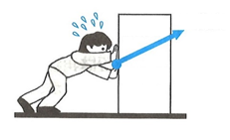
Хүчний Гурван Элемент
Хэмжээ
Чиглэл
Ажиллагааны цэг

Slide 38
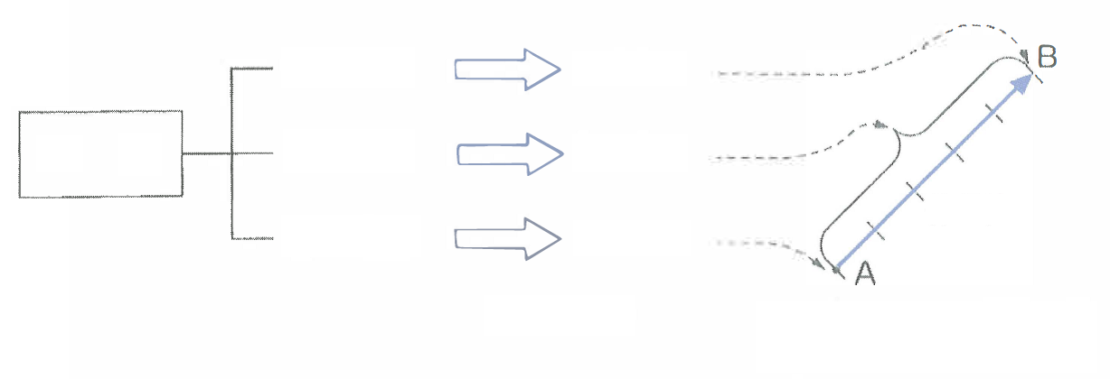
Чиглүүлэгч
Сумны чиглэл
Чиглэл
Хүч
Хэмжээ
Сумны урт
Үйлдлийн хүчний шугам
Ажиллагааны цэг
Сумны суурь
Хүчний гурван элемент
Чиглүүлэгч
(Ж. 1 N = 1 см)

Slide 39
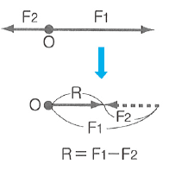
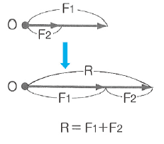
Хоёр Хүчний Нэгдэл

Slide 40
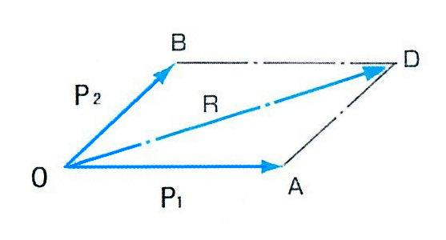
Хүчний Параллелограммын Хууль

Slide 41
Хүчний Задрал (1)
Нийлбэр хүч Fa
Тэнцүү хүч (R)
(F -н эсрэг чиглэлд үйлчилж буй хүч)
Бүрдүүлэгч хүч Fb

Slide 42
Хүчний Задрал (2)

Slide 43
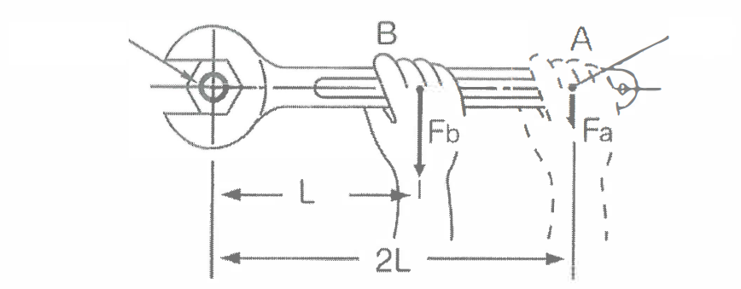
Чангалах Хүч ба Агшин
Эргэлтийн тэнхлэг O
Хүчний цэг

Slide 44
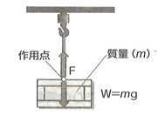
Нэг Цэг дээрх Хүчний Тэнцвэр
Ажиллагааны цэг
Масс

Slide 45
Нэг Цэг дээрх Хүчний Тэнцвэр
Масс

Slide 46
Параллель Хүчний Тэнцвэр

Slide 47
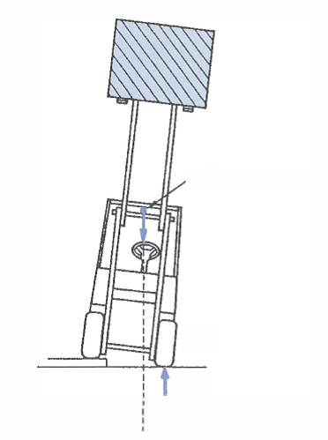
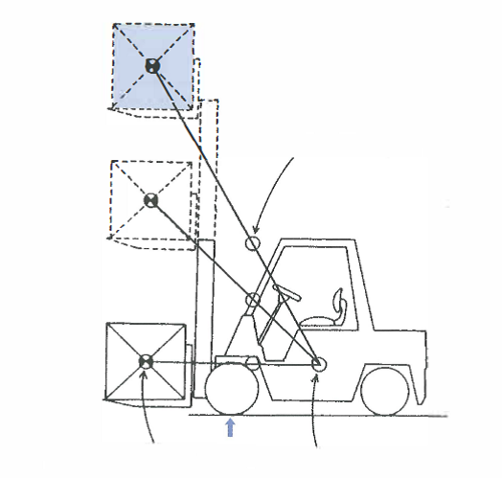
Таталцлын Нийт Төвийн Хөдөлгөөн
Тэгш Бус Гадаргуу дээр Ачаа Дайвалзах Аюул
Таталцлын нийт төв (G)
Таталцлын нийт төв (G)
Урд дугуй
Даацын таталцлын төв (G1)
Тулах цэг
Биеийн таталцлын төв (G2)
Тулах цэг

Slide 48
Сэрээт Ачигчийн COG Байрлал
COG тэнцвэргүй байх үед
Хурдасгуур
Огцом эргэдэг
Урд дугуй
Хүрээ
Арын дугуй
Дамжлагын тэнхлэг
Төвийн хавчуур
COG нь G2 дээр байх үед тээврийн хэрэгсэл тогтвортой байх хэдий ч COG нь G1 эсвэл G3 дээр байх үед онхолдож болзошгүй.

Slide 49
Сэрээт Ачигчийн Инерцийн Хүч

Slide 50
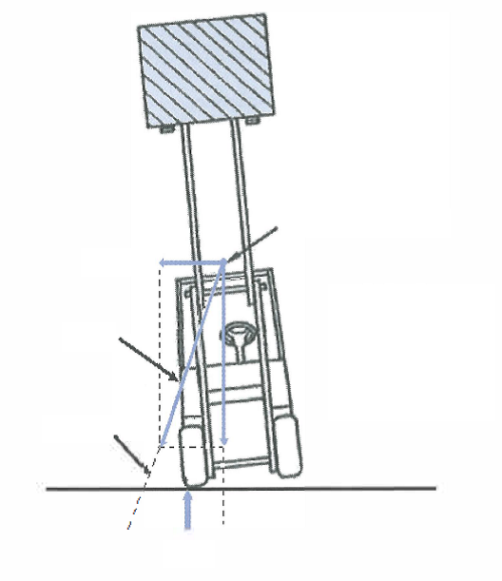
Төвөөс Зугтах Хүчний улмаас дайвалзах
Таталцлын нийт төв
Төвөөс зугтах хүч
Тэнцүү хүч
Нийт массын тэнцүү хүч болон төвөөс зугтах хүчний үйлдлийн шугам дугуйн (тулах цэг) гадна гарсан тохиолдолд тээврийн хэрэгсэл дайвалзана.
Үйлдлийн шугам
Тулах цэг

